Slide 1
Créer l’application météo de ECCC une histoire moderne sur les relations...
Claire Martin
Gestionnaire de projet– Transformation des services de diffusion
Événement HR Innovation RH à la carte
Le 22 septembre, 2021
Notes:
Notice: my title within the MSC has nothing to do with app development, nor it is in my background, nor was I qualified to do this.

Slide 2
Créer l’application météo de ECCC une histoire modern sur les relations...
Claire Martin
Gestionnaire de projet– Transformation des services de diffusion
Événement HR Innovation RH à la carte
Le 22 septembre, 2021
Notes:
Notice: my title within the MSC has nothing to do with app development, nor it is in my background, nor was I qualified to do this.

Slide 3
S.v.p téléchargez “MétéoCAN / WeatherCAN”
Notes:
If you’re bored already do it now. If not, I’ll give you another chance at the end of the presentation.

Slide 4
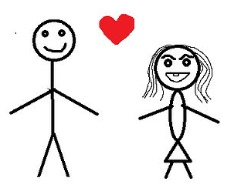
Toutes les bonnes applications du GC sont créées par un (adorable) partenariat entre…
M. Gouvernment
Mme Agile
Notes:
Ms Agile: Agile software development refers to a group of software development methodologies based on iterative development, where requirements and solutions evolve through collaboration between self-organizing cross-functional teams

Slide 5
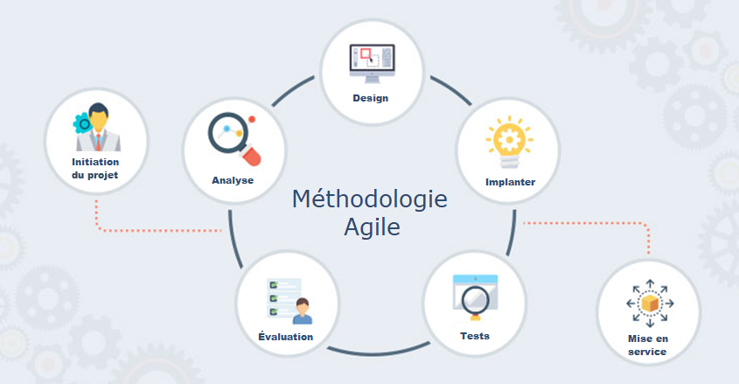
“ Pour s'améliorer, il faut changer. Donc, pour être parfait , il faut avoir changé souvent – Sir Winston Churchill
Notes:
Remember these stages: Analyse, Design, Implement, Test, Evaluate (often re-analyse, re-design, re-implement) etc.

Slide 6
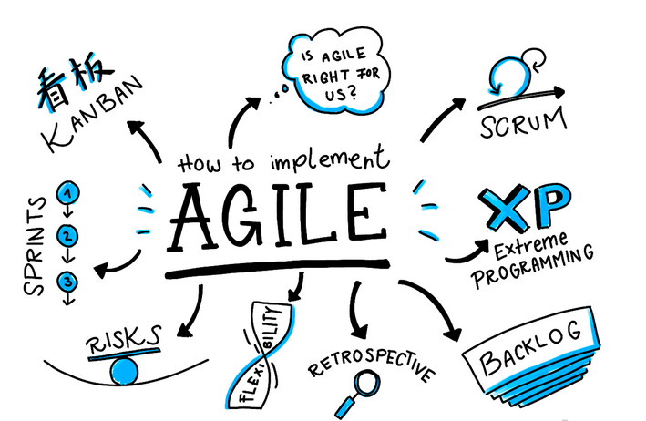
1. Analyse = “Est-ce que je cherche un partenaire?”
Ai-je besoin d’une application?
OUI?
Est-ce que vous savez quoi mettre dans l’application?
JE PENSE
(indice: sondage!)
Est-ce que la gestion vous appui?
10000% OUI
Comment mettre en œuvre la démarche Agile?
Est-ce la bonne démarche pour nous?
Kanban
Sprints
Scrum
Programmation extrême
Artéfacts
Rétrospective
Flexibilité
Risques
Sprints

Slide 7
2. Design = “Imaginez le/la partenaire ideal(e)”
Amenez des experts en design d’application
EU/IU
Ne vous accrochez pas dans les cosmétiques (pour le moment)
Méfiez-vous des débordements et des déviations de l’objectif
Ne JAMAIS laissez un groupe de météoroloques développer une application météo!
Feuille de route du produit Date – Nom – But – Caractéristiques – Paramètres

Slide 8
3. Mettre en oeuvre = “créer le partenaire”
Engager un spéaliste de la TI à l’apparence androgyne qui sait comment mettre ensemble un casse-tête géant et très colorés…
Faites confiance à l’équipe de la TI.
Les milléniaux (étudiants) valent de l’or– ils sont sur la coche, travaillant et ont grandis avec l’univers des applications et les medias sociaux.
Utiliser les sous-contractants pour pallier au manque de talents – et apprenez d’eux.

Slide 9
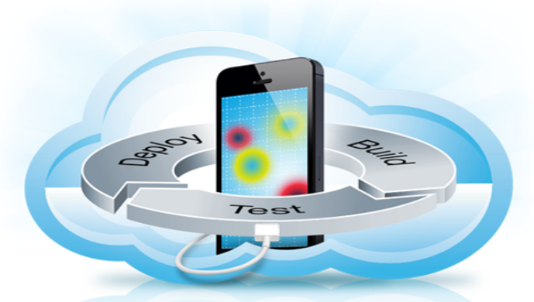
4. Testez = pour voir ce que vous voulez est vraiment ce que vous avez!!
Testez – souvent et fréquemment.
Testez – avec des gens qui ne sont pas expert dans le domaine
Testez – l’accessibilité
Testez – de façon régressif
Testez – parce que vous vous ennuyez!
Développer – Tester - Déployer
Notes:
Regression testing is re-running functional and non-functional tests to ensure that previously developed and tested software still performs after a change. It has become a crucial part of testing due to the pace of technology advancement

Slide 10
5. Evaluez = “est-ce un bon partenaire?”
Est-ce que l’application agit tel que planifié? Est-ce qu’elle fait ce que le public en géneral s’attends de celle-ci?
Est-ce que les fonctionalité sont parfaites? Facile à naviger??
Est-ce que vous devez changer ou ajouter une fonctionnalité? La méthode agile permet plusieurs changements en cours de route.
Êtes-vous content avec vos décisions/choix?
Notes:
Easy to navigate is essential. 48% Canadians read at Grade 8 level or below. This is why Canada.ca Content Style Guide instructs us to write information at Grade 6-8 levels.

Slide 11
Une rencontre venue du ciel est..
Les services publique sont entrain de faire la différence, il suffit de travailler ensemble vers un but commun, pour servir le public afin qu’ils puissent faire des décisions informées à propos de leur santé et sécurité.
Travailler de façon agile aide le gouvernement du Canada à atteindre ses buts, et ce plus rapidement.

Slide 12
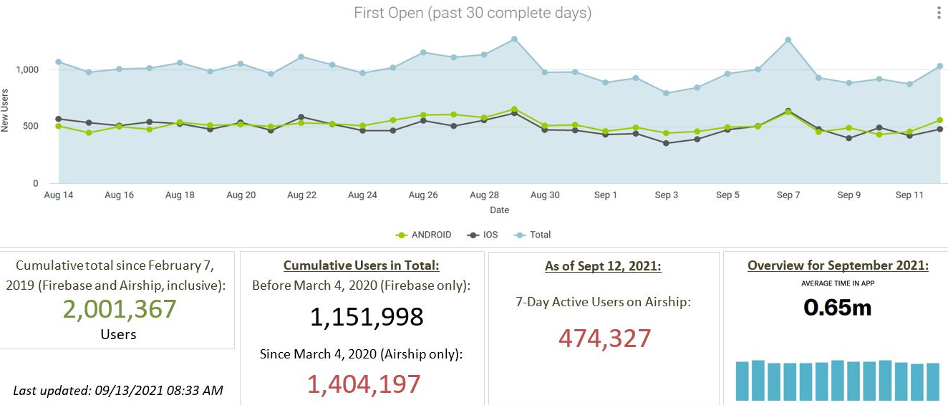
Statistiques de l’application (13 sept., 2021)..
(30 derniers jours)
Cumulatif total des utilisateurs
depuis le 7 février 2019 (Firebase et Airship inclus):
Cumulatif total des utilisateurs:
Avant le 4 mars, 2020 (Firebase seul.)
Depuis le 4 mars 2020 (Airship seul):
Jusqu’au 12 sept. 2021:
7 jours, utilisateurs actifs sur Airship
Aperçu pour septembre. 2021:
temps moyen dans l’application
0.65 min par jour = 39 sec. par jour x 7 jours par semaine = 273 sec. = 4.5 minutes par semaines
Notes:
Going to try and increase the “session time” by introducing gaming.

Slide 13
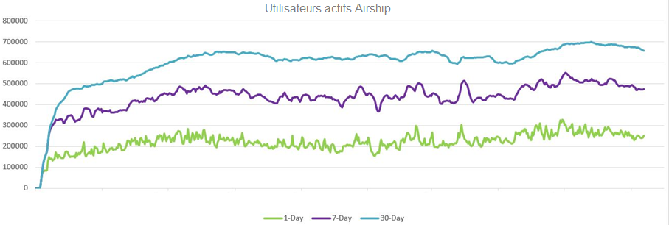
Statistiques de l’application(17 sept, 2021)..
1 mars, 2020 1 mai, 2020 1 juillet, 2020 1 septembre, 2020 1 novembren2020 1 janvier,2021 1 mars, 2021 1 mai, 2021 1 juillet.2021 1 septembre, 2021
Nombre moyen d’utilisateurs actifs:
1-jour (vert) = 250K
7-jour (mauve) = 475K
30-jours (bleu) = 660K

Slide 14
Les leçon ‘difficiles’apprises
L’application a été créée, dévelopée et livrée a un coût de développement très élevé par rapport à d’autres projets du SMC
Coût financier
Un montant élévé de ressources a été nécessaire pour compléter ce projet rapidement.

Slide 15
Mais sur le bon côté..
Comité de la DPI du Secrétariat du Conseil du Trésor, récipiendaire dans la catégorie “Excellence en livraison de service axé sur l’utilisateur”.
Ministère ECCC “Mention d’excellence pour le travail d’équipe, parteneriat et la collaboration”.

Slide 16
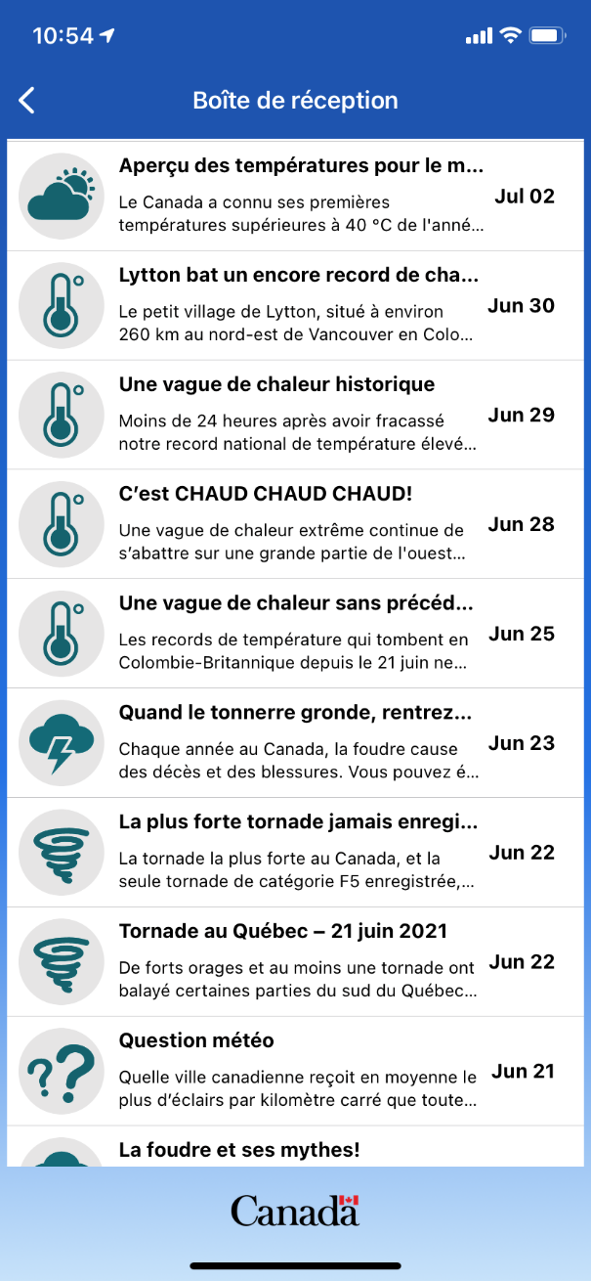
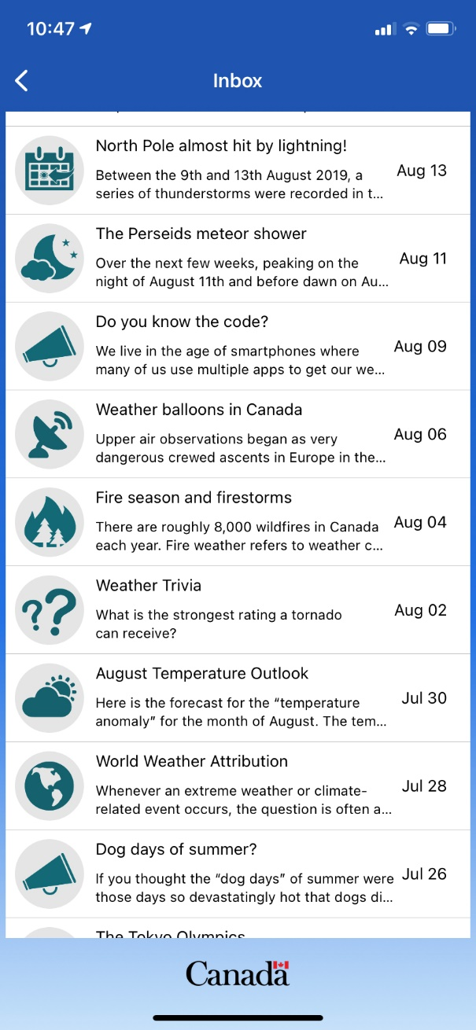
Le centre de message de l’application

Slide 17
Ok, maintenant, s.v.p. téléchargez “MétéoCAN” ou “WeatherCAN”

